Slide 1
Viele wollten weg

Slide 2
Viele wollten weg
Fluchtbewegung aus der DDR und dem Ostsektor von Berlin 1949-1961
davon: Jugendliche
bis 25 Jahre in Prozent
-
-
-
-
48,7
49,1
49,1
49,0
52,2
48,2
48,3
48,8
49,2
Jahr/Monat
1949
1950
1951
1952
1953
1954
1955
1956
1957
1958
1959
1960
1961
Personen
129 245
197 788
165 648
182 393
331 390
184 198
252 870
279 189
261 622
204 092
143 917
199 188
207 026
Quelle: Monatsmeldungen des Bundesministeriums für Vertriebene, Flüchtlinge und Kriegsgeschädigte; Jürgen Rühle/Gunter Holzweißig, Der 13. August. Die Mauer von Berlin, 3. Aufl., Köln 1988, S. 154.

Slide 3

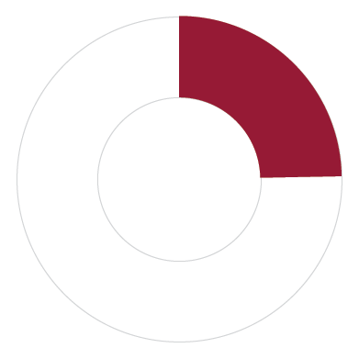
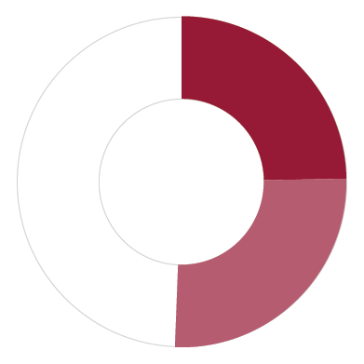
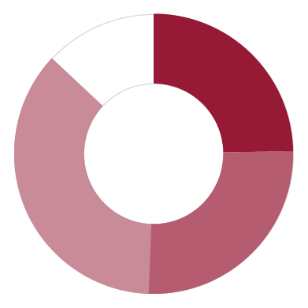


Viele wollten weg
Fluchtbewegung aus der DDR und dem Ostsektor von Berlin 1949-1961
unter 14 Jahre
15 – 24 Jahre
25 – 40 Jahre
über 40 Jahre

Slide 4
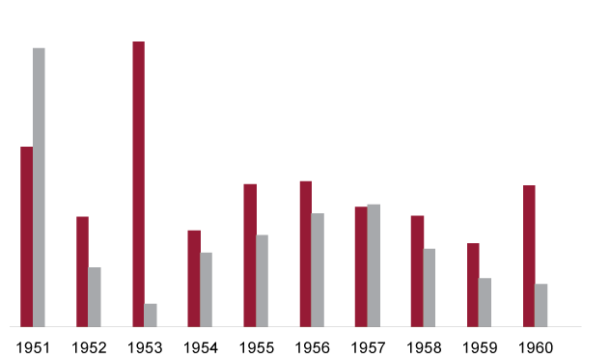
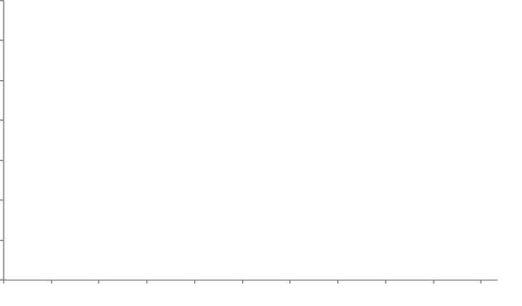
Viele wollten weg
Fluchtbewegung aus der DDR und dem Ostsektor von Berlin 1949-1961
Über West-Berlin
Innerdeutsche Grenze und Ausland

